Slide 1
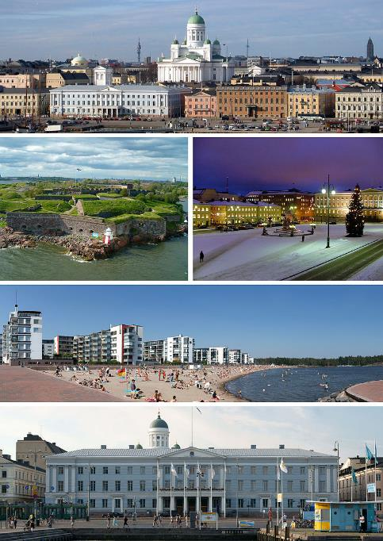
Helsinki

Slide 2
La Finlande (en finnois : Suomi Prononciation ; en suédois : Finland), en forme longue la république de Finlande (en finnois : Suomen tasavalta ; en suédois : Republiken Finland) est un État souverain d'Europe du Nord dont le territoire s'étend sur le flanc Est et sur 100 000 îles de la mer baltique. La partie continentale possède près de 200 000 lacs et partage ses frontières terrestres avec la Russie à l'Est ainsi que la Suède et la Norvège au Nord, tandis que les archipels de Turku et d'Åland constituent l'essentiel de la partie insulaire du pays.

Slide 3
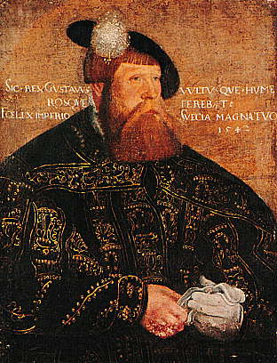
Gustave Ier Vasa, roi de Suède et fondateur d'Helsinki (Helsingfors).

Slide 4
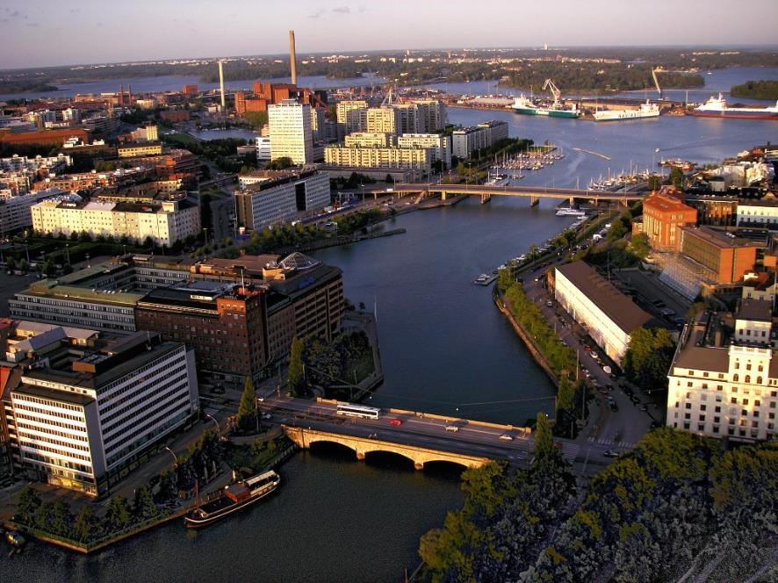
Kaisaniemenlahti.

Slide 5
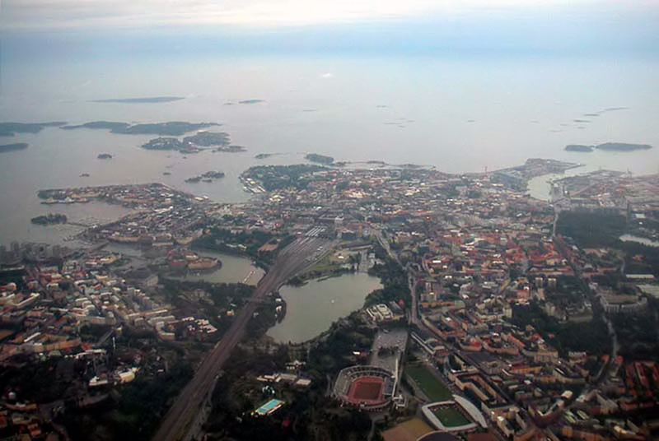
Vue aérienne du centre d'Helsinki.

Slide 6
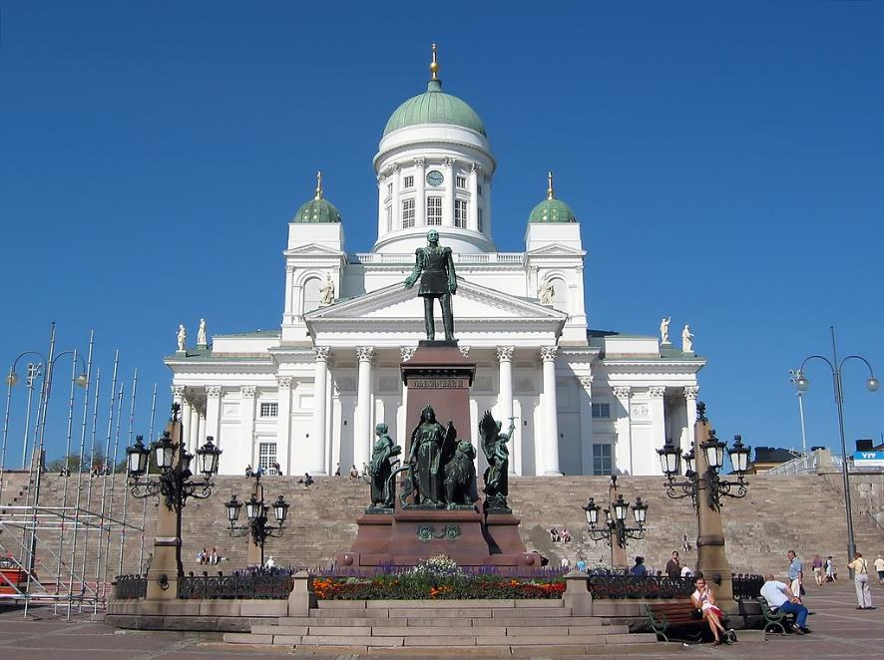
La cathédrale luthérienne d'Helsinki.

Slide 7
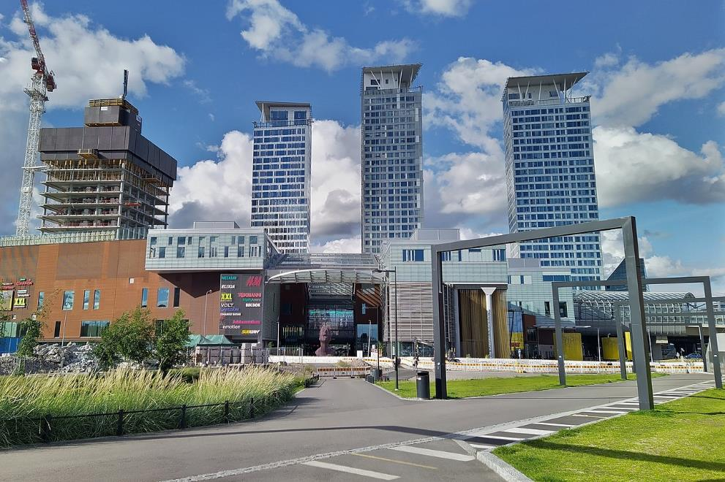
Kalasatama en 2022.

Slide 8
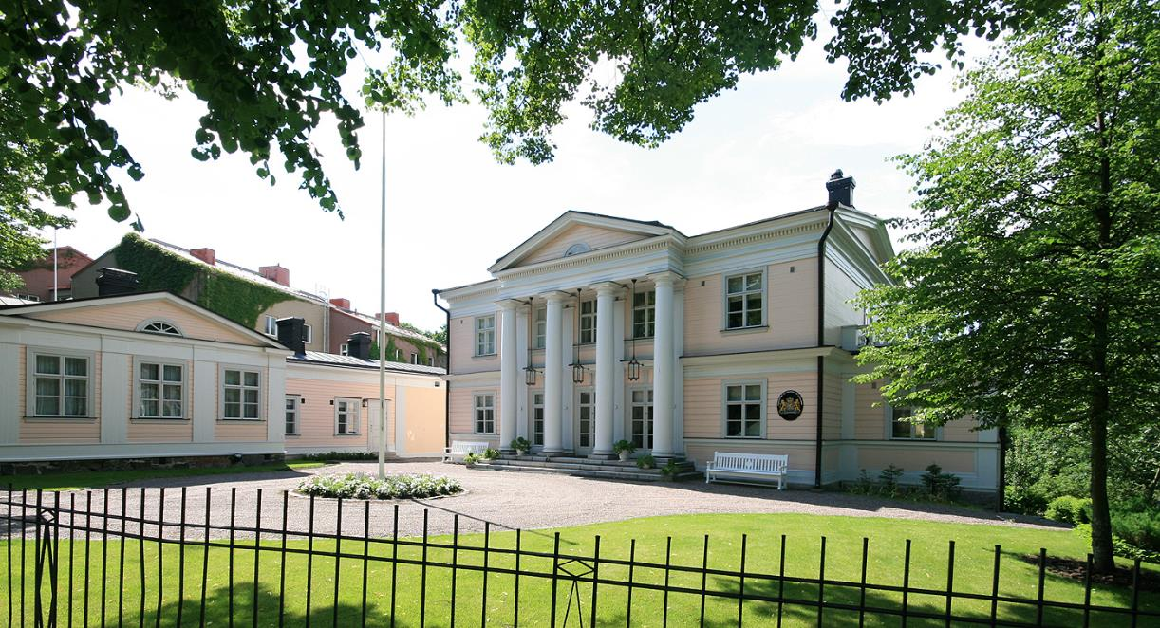
L'ambassade des Pays-Bas en Finlande.

Slide 9
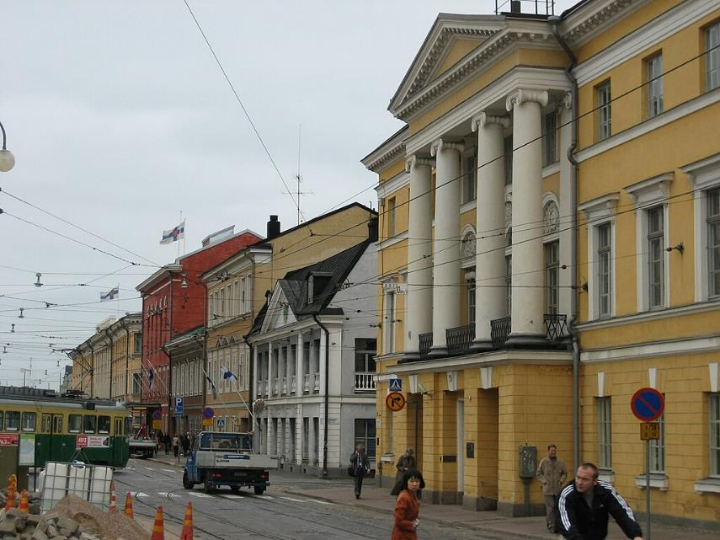
Aleksanterinkatu

Slide 10
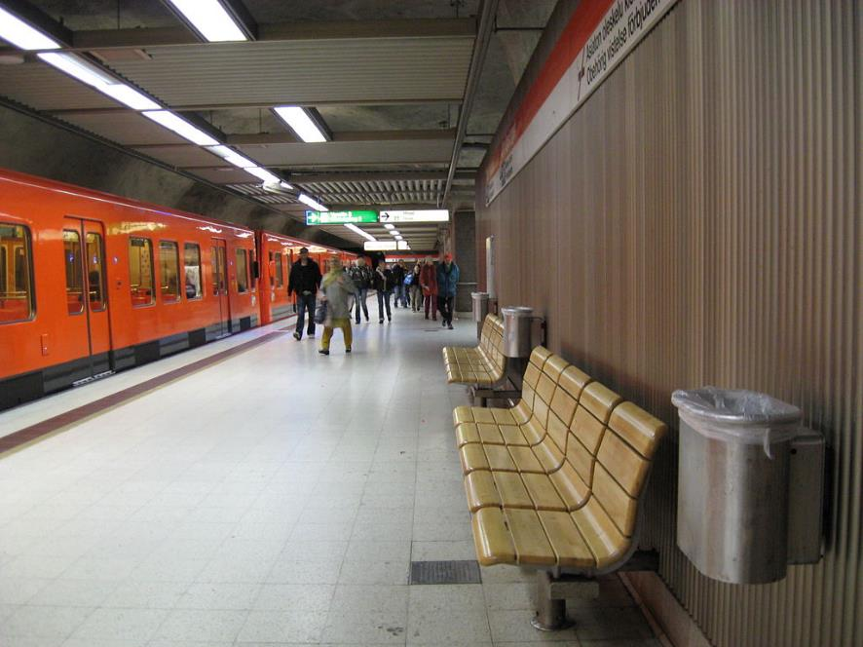
Passage en station d'une rame du métro d'Helsinki.

Slide 11
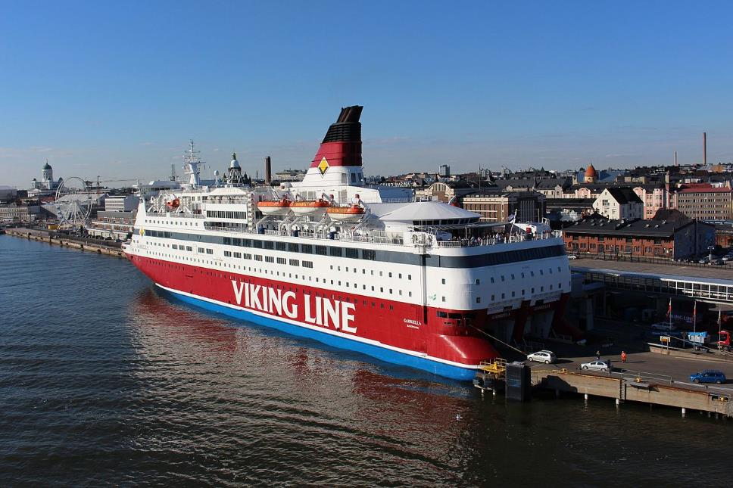
Ferry de la compagnie Viking Line à Helsinki.

Slide 12
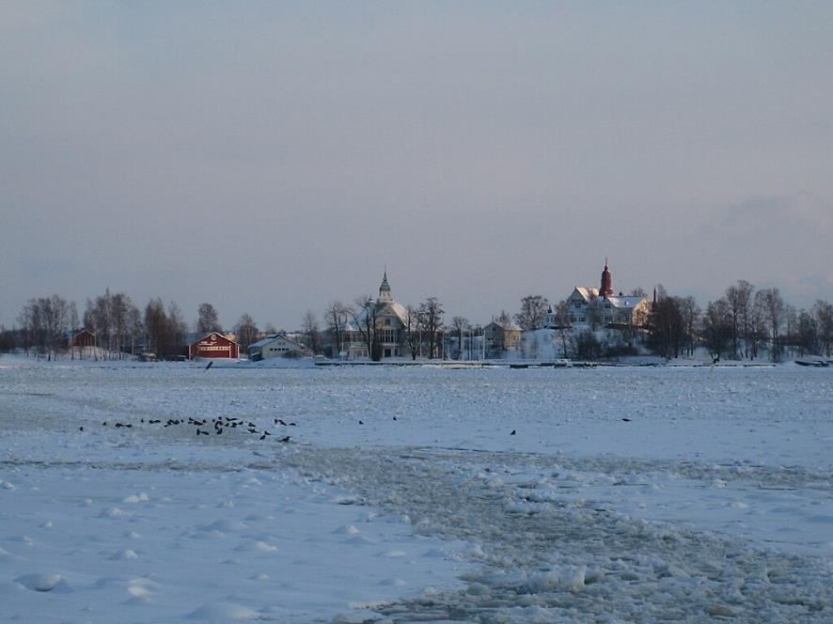
Le port d'Helsinki avec la mer gelée pendant la majeure partie de l'hiver

Slide 13
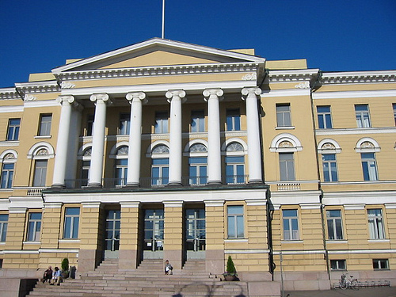
Université d'Helsinki.

Slide 14
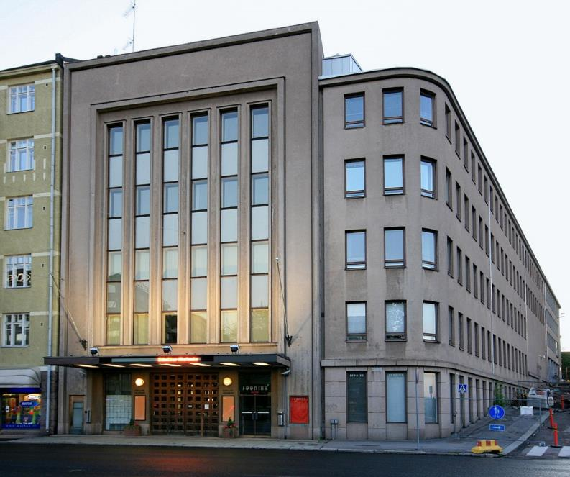
Bâtiment R de l'Académie Sibelius.

Slide 15
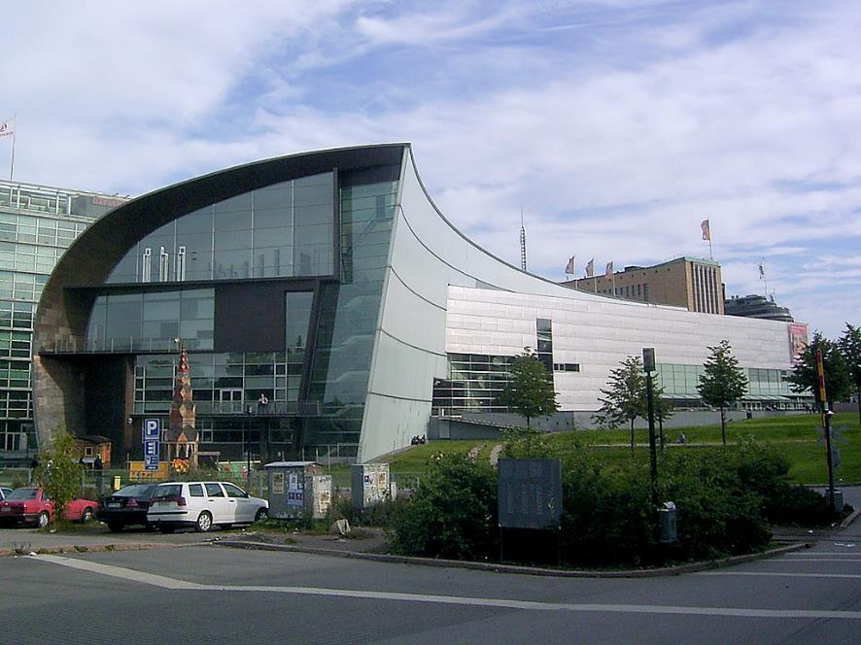
Le musée d'art contemporain de Kiasma.

Slide 16
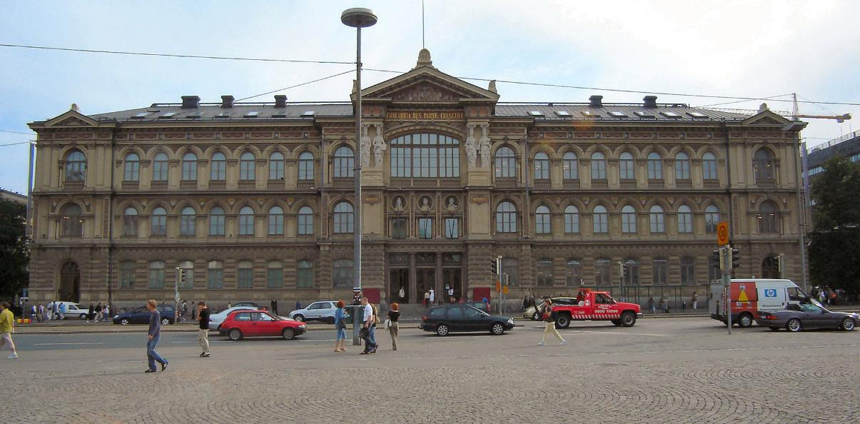
Le musée d'art Ateneum.

Slide 17
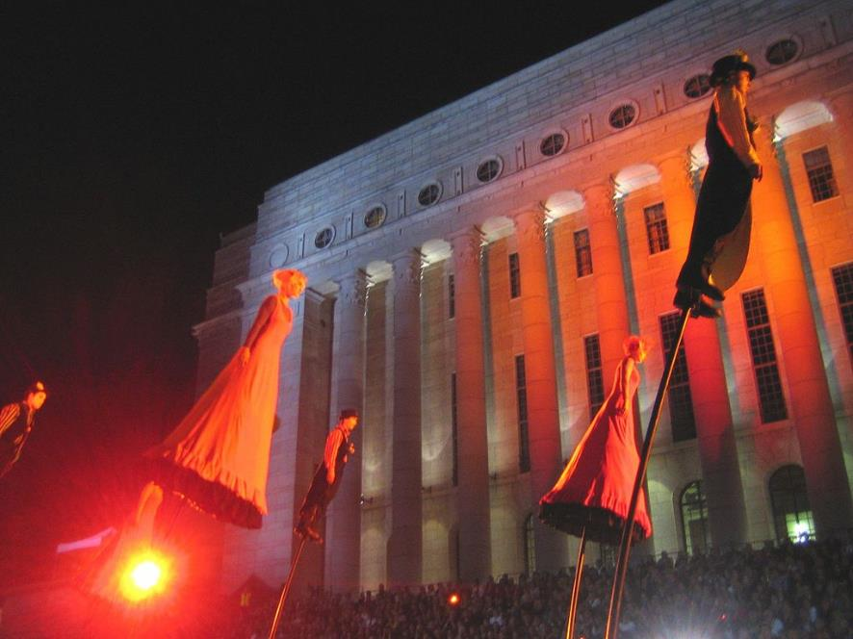
La compagnie Strange Fruit, de Melbourne à la Nuit des Arts à Helsinki.

Slide 18
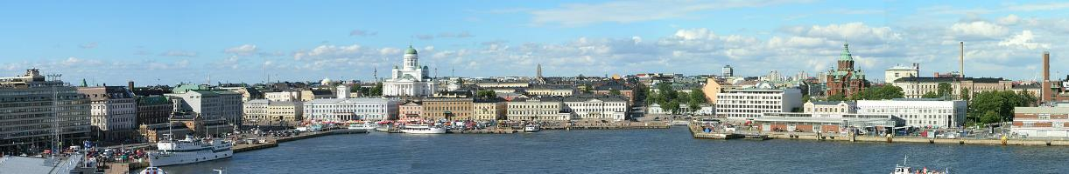
Panorama sur le port du sud d'Helsinki avec la cathédrale luthérienne d'Helsinki et la cathédrale Uspenski en arrière-plan.

Slide 19
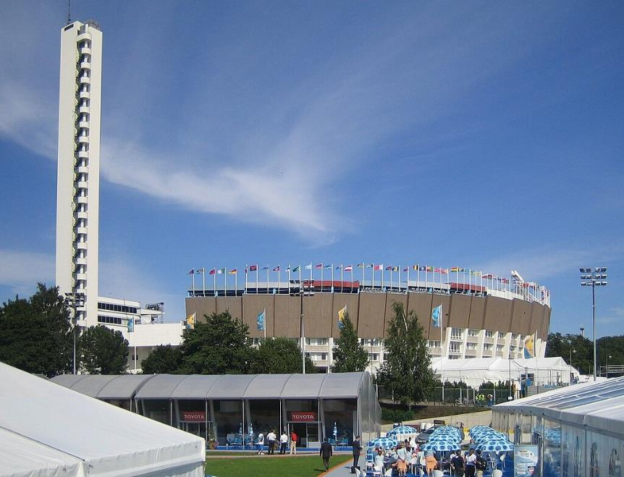
Stade olympique d'Helsinki.

Slide 20
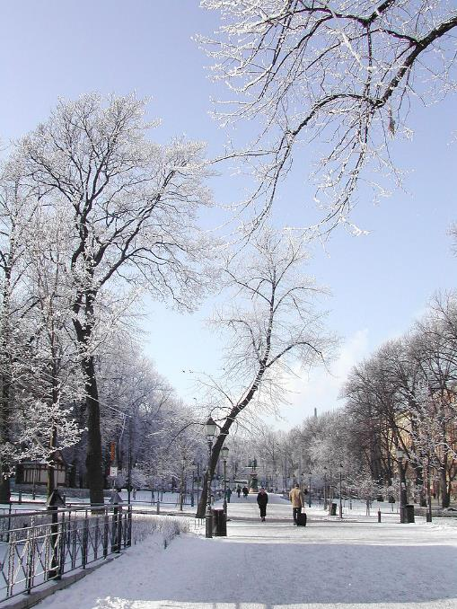
L'esplanade d'Helsinki par un beau dimanche d'hiver.

Slide 21
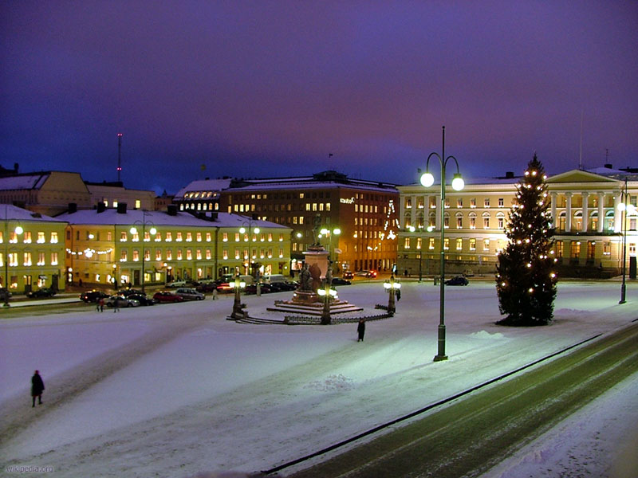
La place du Sénat un matin de décembre.

Slide 22
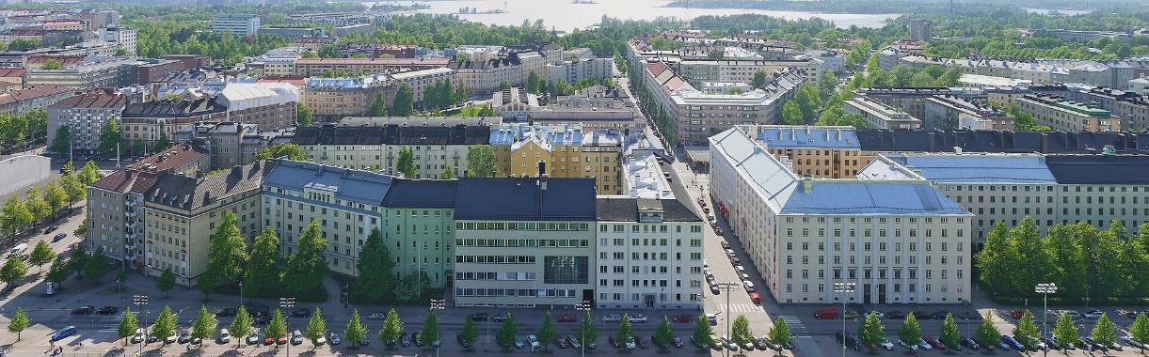
Vue sur Töölö depuis le stade olympique.

Slide 23
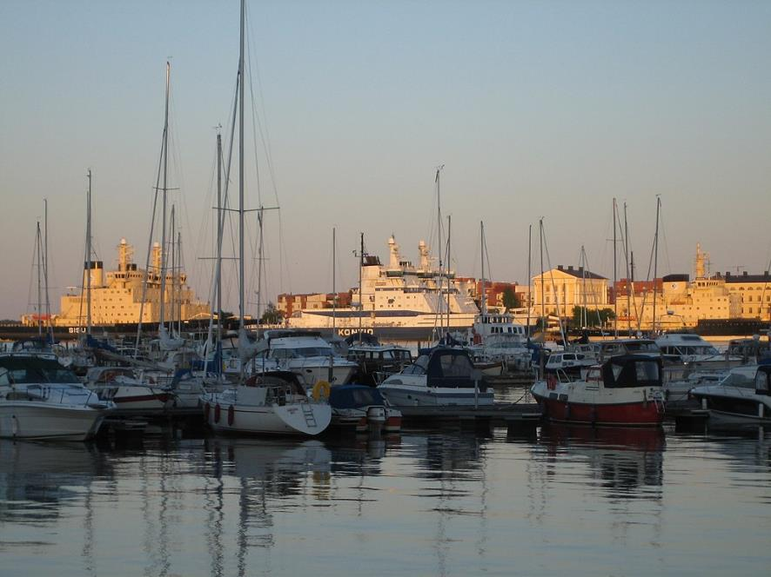
Le port Katajanokka.

Slide 24
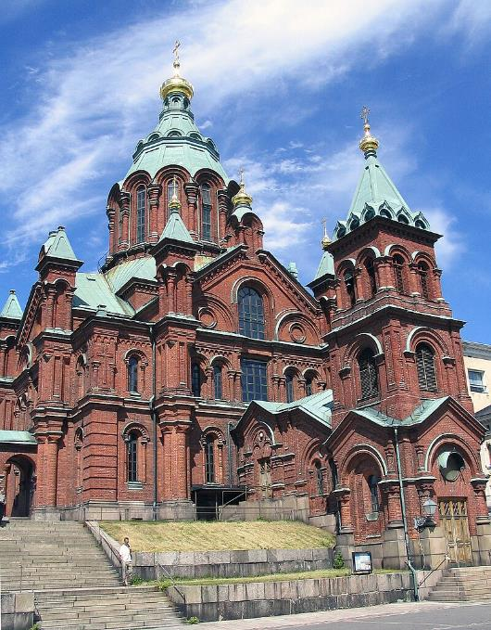
La cathédrale Uspenski.

Slide 25
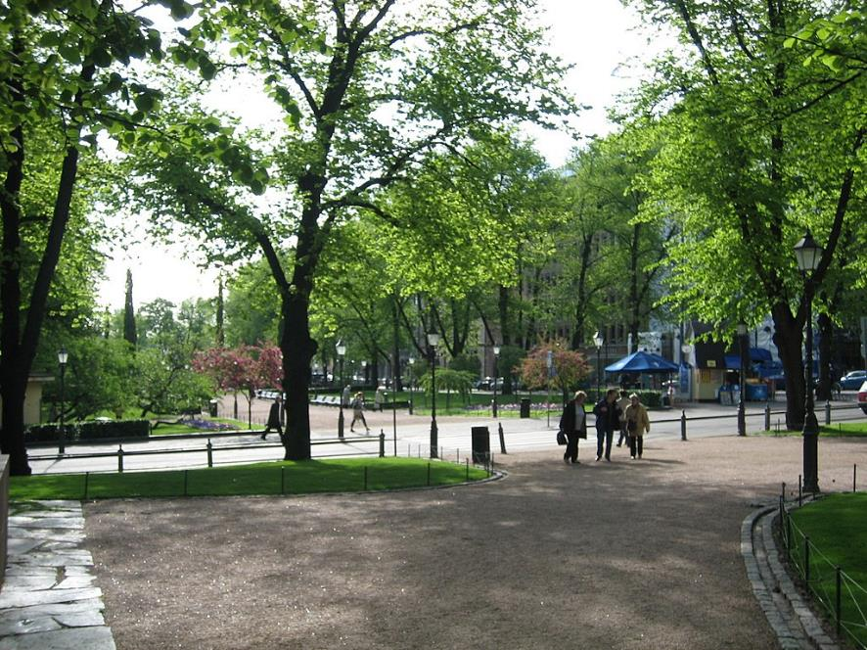
L'Esplanade.

Slide 26
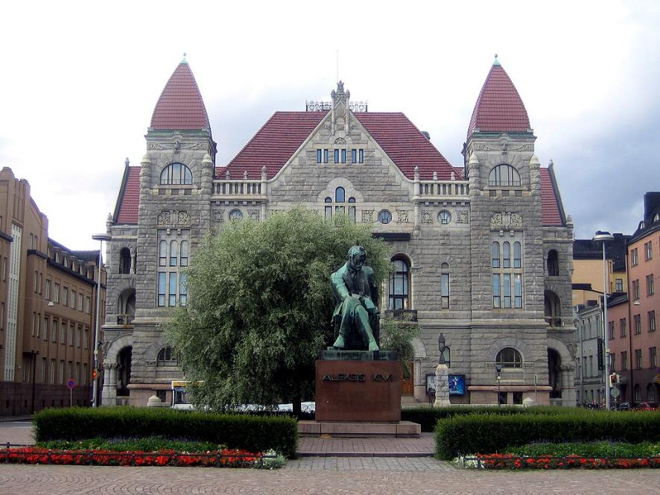
Le Théâtre national de Finlande.

Slide 27
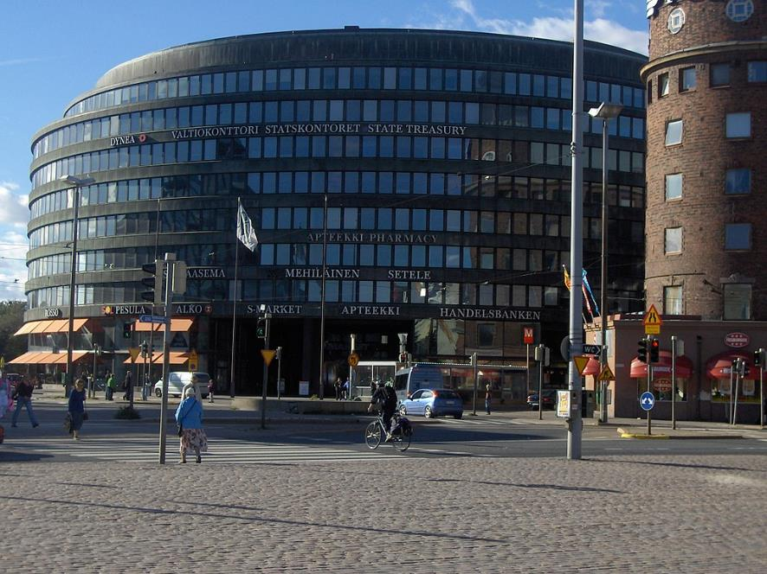
Le bâtiment d'Ympyrätalo.

Slide 28
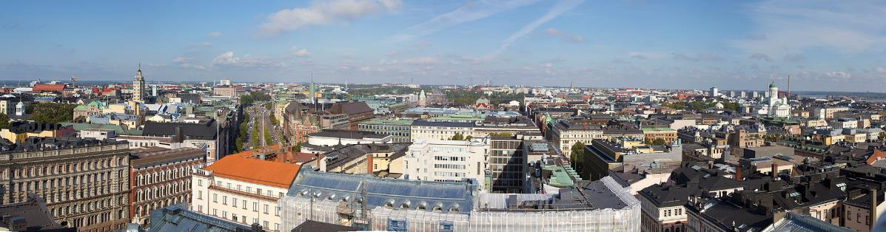
Vue sur le centre d'Helsinki.

Slide 29
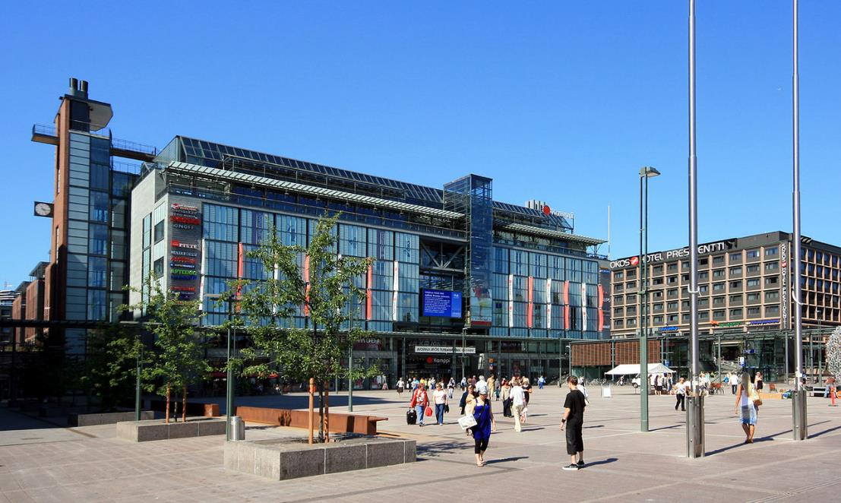
Le centre commercial de Kamppi Center, dans le quartier de Kamppi.

Slide 30
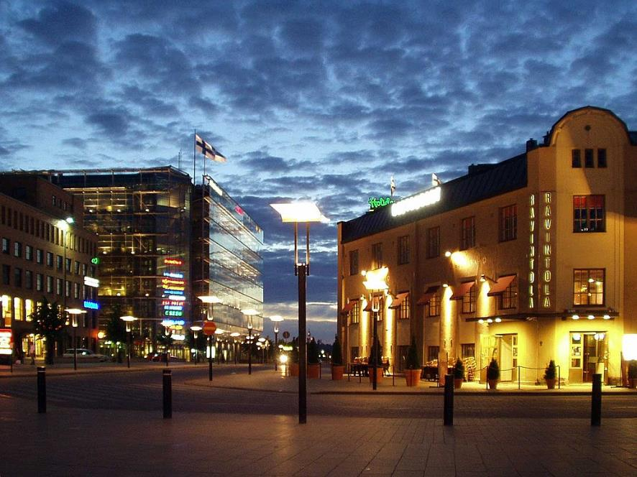
Un quartier du centre-ville à l'aube.

Slide 31
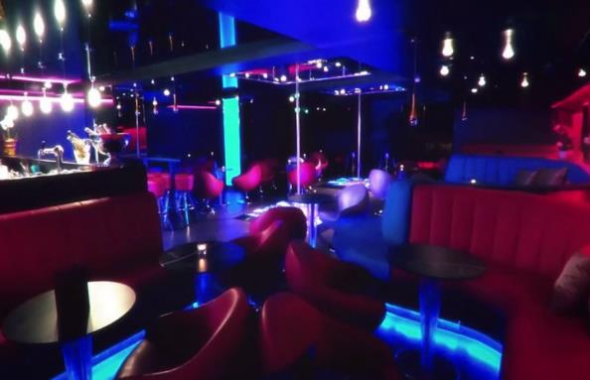
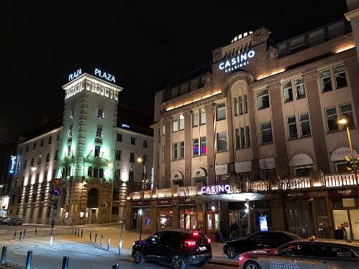
Le Casino d’Helsinki.
Intérieur du Gentleman Club Helsinki à Punavuori.

Slide 32
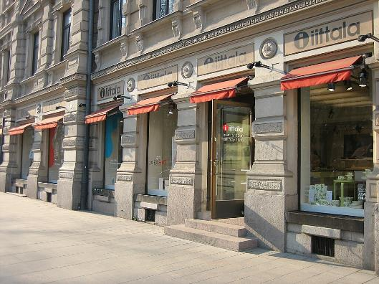
Lorient Vous A Présenté Helsinki – Finlande -
Les Images Et Le Son Du Net
Merci De Votre Visite
Daniel
La rue centrale Esplanadi avec la boutique de la célèbre marque de design finlandaise Iittala

